Slide 1
Εργασία 13:
Προσομοίωση & Ανάλυση Απόδοσης Δικτύου με Python & SimPy
Συνεργάτες:
Αλέξανδρος Χαλαμπάκης
Παναγιώτης Παπανικολάου

Slide 2
Το Πρόβλημα και τα Εργαλεία μας
Γιατί κάνουμε αυτή την Προσομοίωση;
Για να μελετήσουμε τη συμπεριφορά ενός δικτύου κάτω από συνθήκες συμφόρησης σε ένα ελεγχόμενο, εικονικό περιβάλλον, χωρίς να επηρεάζουμε ένα πραγματικό δίκτυο.
Το Εργαλείο μας: SimPy
Δεν είναι μια απλή βιβλιοθήκη, αλλά ένα framework για προσομοίωση διακριτών γεγονότων .
Αυτό σημαίνει ότι ο χρόνος δεν κυλά συνεχόμενα, αλλά "πηδάει" από το ένα σημαντικό γεγονός στο επόμενο (π.χ., από τη δημιουργία ενός πακέτου στην άφιξή του στον router). Αυτό κάνει την προσομοίωση εξαιρετικά γρήγορη και αποδοτική.
Η Τοπολογία του Δικτύου μας:
Source Host (Ο Αποστολέας): Δημιουργεί και στέλνει δεδομένα.
Router: Λαμβάνει πακέτα, τα βάζει σε μια ουρά και τα προωθεί προς τον προορισμό. Είναι το κεντρικό σημείο ελέγχου και το πιθανό σημείο συμφόρησης.
Destination Host (Ο Παραλήπτης): Λαμβάνει τα δεδομένα.

Slide 3
Οι Ιδιότητες του Δικτύου & της Κίνησης
Ιδιότητες Σύνδεσης (Link Properties):
Bandwidth: 1 Mbps.Το εύρος ζώνης είναι ο μέγιστος ρυθμός μεταφοράς δεδομένων.
Bandwidth σε Bytes: Bandwidth/8=125.000
Propagation Delay: 50 ms. Καθυστέρηση διάδοσης είναι η χρονική διάρκεια που απαιτείται για να φτάσει ένα σήμα στον προορισμό του.
Ιδιότητες Κίνησης (Traffic Properties):
Packet Size: 1000 Bytes. Το μέγεθος κάθε πακέτου
Υπολογίζουμε τον Χρόνο Εξυπηρέτησης (Service Time):
Transmission Delay = Packet Size / Bandwidth
1000 Bytes / 125,000 Bytes/sec = 0.008 δευτερόλεπτα
Αυτό σημαίνει ότι ο router χρειάζεται 8ms για να σπρώξει ένα ολόκληρο πακέτο στη γραμμή.
Ορίζουμε τον Ρυθμό Αφίξεων (Arrival Rate):
Packet Interval = 0.005 δευτερόλεπτα
Η πηγή στέλνει ένα νέο πακέτο κάθε 5ms.
Η Σύγκρουση: Η πηγή στέλνει ένα νέο πακέτο κάθε 5ms. Ο router όμως χρειάζεται 58ms για να ολοκληρώσει την αποστολή ενός πακέτου (8ms μετάδοση + 50ms ταξίδι). Αυτή η τεράστια αναντιστοιχία είναι η καρδιά της προσομοίωσής.

Slide 4
Ανατομία της Συνολικής Καθυστέρησης (End-to-End Delay)
Η συνολική καθυστέρηση αποτελείται από πολλά κομμάτια:
Propagation Delay (Source → Router): Ο χρόνος ταξιδιού προς τον router.
Queuing Delay (Router): Ο ΜΕΤΑΒΛΗΤΟΣ ΠΑΡΑΓΟΝΤΑΣ! Ο χρόνος που το πακέτο περιμένει στην ουρά. Μπορεί να είναι από μηδέν μέχρι πολύ μεγάλος.
Transmission Delay (Router): Ο χρόνος που ο router "γράφει" το πακέτο στην εξερχόμενη γραμμή.
Propagation Delay (Router → Destination): Ο χρόνος ταξιδιού προς τον προορισμό.
Πώς το Υλοποιήσαμε:
Δημιουργήσαμε μια κλάση Packet που λειτουργεί σαν ένα "δέμα με ετικέτα".
Κάθε πακέτο φέρει πάνω του τη χρονική σφραγίδα της δημιουργίας του (time_created).
Όταν φτάνει στον προορισμό, απλώς αφαιρούμε: End-to-End Delay = arrival_time - time_created.

Slide 5
Διαχείριση της Συμφόρησης
Δημιουργία Ουράς (Queue):
Χρησιμοποιήσαμε το simpy.Store για να μοντελοποιήσουμε την ουρά του router.
Ορίσαμε περιορισμένο μέγεθος: QUEUE_SIZE = 10 πακέτα.
Η Λογική του Router:
Όταν ένα πακέτο φτάνει:
Ερώτηση: Υπάρχει χώρος στην ουρά;
Αν ΝΑΙ: Το πακέτο μπαίνει στην ουρά για να περιμένει τη σειρά του.
Αν ΟΧΙ: Το πακέτο απορρίπτεται (Packet Drop) και καταγράφεται.
Διαδικασία Αποστολής: Ο router αφαιρεί πακέτα από την ουρά (με σειρά First-In-First-Out) και τα στέλνει, προσομοιώνοντας την καθυστέρηση μετάδοσης.

Slide 6

Μέτρηση της Απόδοσης του Δικτύου
Για να αξιολογήσουμε την απόδοση, συλλέξαμε 4 βασικές μετρικές:
End-to-End Delay (ανά πακέτο):
Πόσο χρόνο χρειάστηκε κάθε πακέτο για να φτάσει.
Queue Size (με την πάροδο του χρόνου):
Πόσα πακέτα βρίσκονται στην ουρά του router σε κάθε χρονική στιγμή.
Χρησιμοποιήσαμε μια ξεχωριστή διαδικασία monitor_queue_size για τη δειγματοληψία.
Packet Loss Rate (%):
Το ποσοστό των πακέτων που απορρίφθηκαν επειδή η ουρά ήταν γεμάτη.
Τύπος: (Σύνολο Απορρίψεων / Σύνολο Αποστολών) * 100
Throughput (Mbps):
Ο πραγματικός ρυθμός δεδομένων που έφτασαν επιτυχώς στον προορισμό.
Τύπος: (Συνολικά Bits που λήφθηκαν) / (Συνολικός Χρόνος)

Slide 7
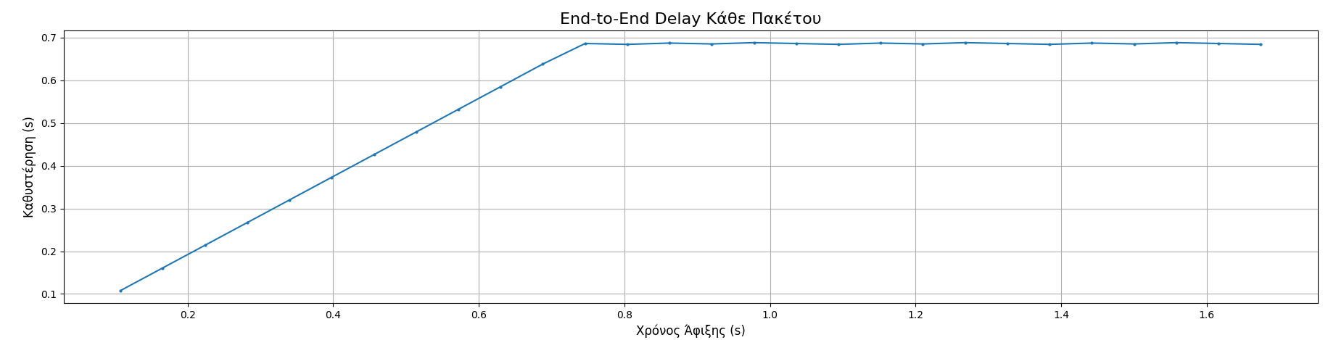
Γράφημα 1: End-to-End Delay
Φάση 1 (Αρχή): Η καθυστέρηση είναι χαμηλή και σταθερή. Η ουρά είναι άδεια.
Φάση 2 (Ανάπτυξη): Βλέπουμε μια απότομη, σχεδόν γραμμική αύξηση. Κάθε νέο πακέτο πρέπει να περιμένει όλο και περισσότερα πακέτα που βρίσκονται ήδη στην ουρά.
Φάση 3 (Κορεσμός): Η καθυστέρηση σταθεροποιείται σε μια πολύ υψηλή τιμή. Η ουρά είναι μόνιμα γεμάτη, οπότε ο χρόνος αναμονής φτάνει στο μέγιστό του.
Αποτελέσματα & Γραφήματα

Slide 8
Ανάλυση του Γραφήματος
End-to-End Delay
Φάση 1: Η Αρχή
Τι συμβαίνει: Το πρώτο πακέτο (Packet 0) φτάνει στον router και τον βρίσκει εντελώς άδειο.
  Υπολογισμός Ελάχιστης Καθυστέρησης:
    Καθυστέρηση Διάδοσης 1 (Source → Router): 0.050s
    Καθυστέρηση στην Ουρά (Queuing Delay): 0s (δεν περιμένει καθόλου)
    Καθυστέρηση Μετάδοσης (Transmission Delay): 0.008s
    Καθυστέρηση Διάδοσης 2 (Router → Destination): 0.050s
  Συνολική Καθυστέρηση (ελάχιστη): 0.050 + 0 + 0.008 + 0.050 = 0.108s
  Στο Γράφημα: Το πρώτο σημείο είναι περίπου στο y = 0.11.
Φάση 2: Η Απότομη Αύξηση (Η Ουρά Γεμίζει)
  Το Μοτίβο: Κάθε νέο πακέτο φτάνει στον router 5ms μετά το προηγούμενο. Όμως, ο router χρειάζεται 58ms για να εξυπηρετήσει ένα πακέτο. Έτσι, η ουρά γεμίζει ταχύτατα.
  Η Αύξηση της Καθυστέρησης: Κάθε πακέτο που μπαίνει στην ουρά πρέπει να περιμένει για όλα τα προηγούμενα. Επειδή η αναμονή αυτή αυξάνεται συνεχώς, η συνολική καθυστέρηση στο γράφημα εμφανίζεται ως μια ευθεία γραμμή με απότομη κλίση.
Φάση 3: Η Ουρά Είναι Γεμάτη (Ο Κορεσμός)
  Η Λογική του Κορεσμού: Από εδώ και πέρα, κάθε πακέτο που καταφέρνει να μπει στην ουρά (δηλαδή δεν απορρίπτεται), βρίσκει μπροστά του πάντα μια γεμάτη ουρά 10 πακέτων.
  Μέγιστη Καθυστέρηση: Ο χρόνος αναμονής στην ουρά σταθεροποιείται στο μέγιστο δυνατό: ο χρόνος που χρειάζεται ο router για να εξυπηρετήσει τα 9 πακέτα που είναι ήδη εκεί.
  Υπολογισμός (περίπου): 9 πακέτα * 0.058 s/πακέτο ≈ 0.52s (μόνο η αναμονή στην ουρά!). Η συνολική καθυστέρηση πλησιάζει τα 0.63s (0.52s + 0.108s).

Slide 9
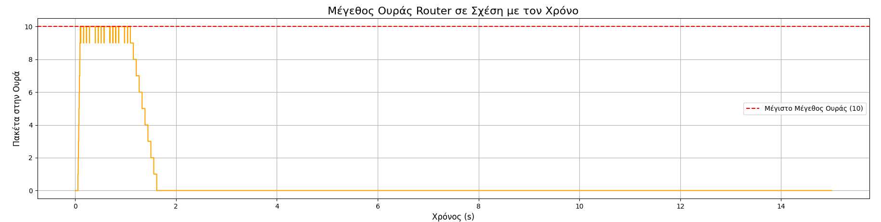
Γράφημα 2: Μέγεθος Ουράς Router
Φάση 1 (Γέμισμα): Μια κατακόρυφη αύξηση από το 0 στο 10. Η ουρά γεμίζει αστραπιαία, επιβεβαιώνοντας ότι οι αφίξεις είναι πολύ ταχύτερες από τις αναχωρήσεις.
Φάση 2 (Πλατό): Η γραμμή παραμένει "κολλημένη" στο 10. Αυτό είναι το οπτικό αποτύπωμα της συνεχούς συμφόρησης. Για κάθε ένα πακέτο που φεύγει, ένα νέο φτάνει και παίρνει τη θέση του, ενώ άλλα απορρίπτονται.
Αποτελέσματα & Γραφήματα

Slide 10
Ανάλυση του Γραφήματος
Μέγεθος Ουράς Router
Φάση 1: Η Καθυστερημένη Άνοδος (Χρόνος 0.05s έως ~0.1s)
  Τι Βλέπουμε: Η ουρά παραμένει στο 0 για τα πρώτα 50ms! Η πορτοκαλί γραμμή ξεκινά την άνοδό της από τη χρονική στιγμή t=0.050s, όταν φτάνει το πρώτο πακέτο.
  Ρυθμός Άφιξης (στην ουρά): Ένα νέο πακέτο φτάνει στον router κάθε 5ms.
  Ρυθμός Εξυπηρέτησης (από την ουρά): Ο router εξυπηρετεί ένα πακέτο κάθε 58ms.
  Το Συμπέρασμα: Η ουρά αναπόφευκτα γεμίζει, και μάλιστα πολύ γρήγορα, μόλις αρχίσουν οι αφίξεις.
Φάση 2: Κορεσμός και Βαριά Συμφόρηση (Χρόνος ~0.1s έως 1.0s)
  Τι Βλέπουμε: Η γραμμή "κολλάει" στο μέγιστο όριο των 10 πακέτων.
  Το Πλατό στο 10: Η ουρά είναι μόνιμα γεμάτη. Αυτή είναι η περίοδος της βαριάς συμφόρησης. Κάθε νέο πακέτο που φτάνει, βρίσκει την ουρά γεμάτη και απορρίπτεται (αυτό είναι το Packet Drop).
  Η Εξήγηση για τις "Βουτιές":
    Στιγμή Α: Ο router ολοκληρώνει την αποστολή ενός πακέτου και το αφαιρεί από την ουρά. Για μια ανεπαίσθητη στιγμή, το μέγεθος της ουράς γίνεται 9.
    Στιγμή Β: Ένα νέο πακέτο που μόλις έφτασε (από τα πολλά που περιμένουν), βρίσκει την κενή θέση και μπαίνει στην ουρά. Το μέγεθος της ουράς γίνεται ξανά 10.
Φάση 3: Η Αποσυμφόρηση (Χρόνος 1.0s έως ~1.5s)
Τι Βλέπουμε: Η γραμμή αρχίζει να κατεβαίνει σταδιακά, πάλι με τη μορφή σκαλοπατιών.
  Σύμφωνα με τον κώδικα, η πηγή έχει εντολή να στείλει 200 πακέτα (NUM_PACKETS = 200).
  Ο χρόνος που χρειάζεται για να τα στείλει όλα είναι: 200 πακέτα * 0.005 s/πακέτο = 1.0 δευτερόλεπτο.
  Ακριβώς τη χρονική στιγμή t=1.0s, η πηγή στέλνει το τελευταίο της πακέτο και σταματάει να στέλνει νέα.
  Από αυτό το σημείο και μετά, δεν φτάνουν νέα πακέτα στον router. Ο router, όμως, συνεχίζει τη δουλειά του, στέλνοντας ένα πακέτο από την ουρά κάθε 8ms.

Slide 11
Bandwidth & Συμφόρηση Δικτύου
Η Μεθοδολογία μας
Εκτελέσαμε την προσομοίωση 3 φορές, κρατώντας όλες τις παραμέτρους σταθερές, εκτός από το Bandwidth.
  Σενάριο 1: 1 Mbps (Η βασική μας προσομοίωση)
  Σενάrio 2: 10 Mbps
  Σενάrio 3: 100 Mbps
Ο Στόχος: Να παρατηρήσουμε πώς η αύξηση του bandwidth επηρεάζει τις μετρικές απόδοσης (Packet Loss, Delay, Throughput).
Ανάλυση Αποτελεσμάτων: Ο Πραγματικός Bottleneck
Παρατηρήσαμε ότι η 100πλάσια αύξηση του bandwidth είχε ελάχιστη έως μηδενική επίδραση. Το Packet Loss Rate παρέμεινε σταθερά σε πολύ υψηλά επίπεδα (~86%).
Η Εξήγηση: Ο χρόνος εξυπηρέτησης του router δεν καθορίζεται από το bandwidth, αλλά από την τεράστια καθυστέρηση διάδοσης (50ms), η οποία είναι σταθερή.
Η βελτίωση στον χρόνο είναι αμελητέα. Ο ρυθμός εξυπηρέτησης παραμένει ~17 πακέτα/sec, ενώ ο ρυθμός άφιξης είναι 200 πακέτα/sec.
Το Βασικό Συμπέρασμα
Η απόδοση του δικτύου καθορίζεται από τον πιο αργό κρίκο της αλυσίδας.
Στο μοντέλο μας, αυτός ο κρίκος ήταν η σταθερή καθυστέρηση διάδοσης, όχι το μεταβλητό bandwidth.
Ακόμα και με άπειρο bandwidth, η συμφόρηση θα παρέμενε, καθώς ο router δεν θα μπορούσε ποτέ να εξυπηρετήσει πακέτα γρηγορότερα από 1 ανά 50ms.

Slide 12
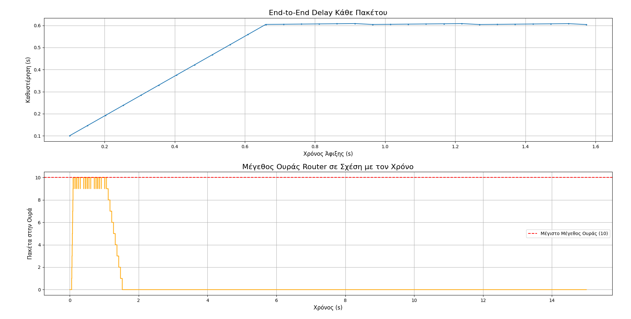
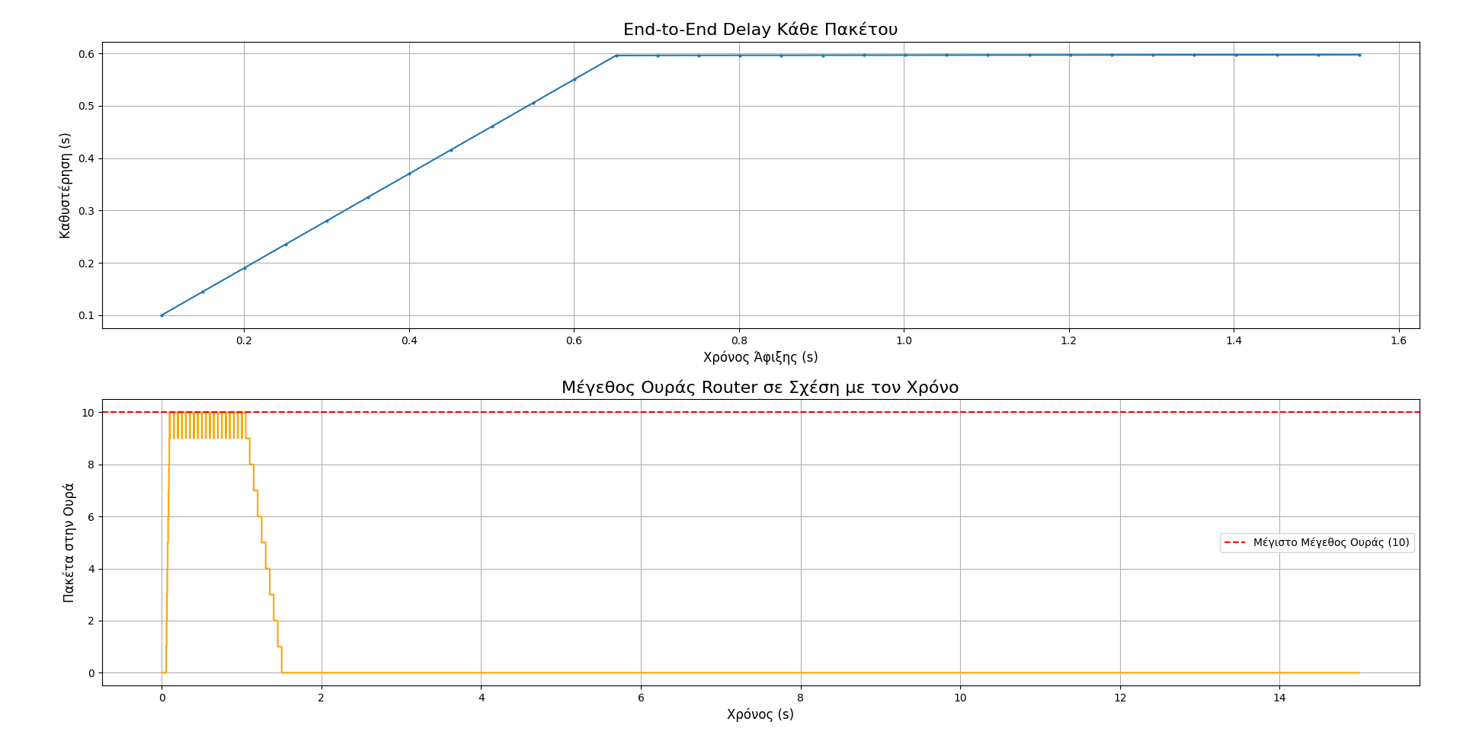
10 Mbps
Transmission delay = 8000 / 10_000_000 = 0.0008 s (0.8 ms)
Service time ≈ 0.0508 s → service_rate ≈ 19.68–19.6 packets/s
ρ ≈ 10.16
Max throughput ≈ 0.157 Mbps
100 Mbps
Transmission delay = 8000 / 100_000_000 = 0.00008 s (0.08 ms)
Service time ≈ 0.05008 s → service_rate ≈ 19.97 packets/s
ρ ≈ 10.02
Max throughput ≈ 0.160 Mbps

Slide 13
Βασικά Συμπεράσματα
Βασικά Συμπεράσματα (Ερωτήματα 1-5):
  Η σχέση μεταξύ του ρυθμού άφιξης και του ρυθμού εξυπηρέτησης είναι ο απόλυτος καθοριστικός παράγοντας για τη δημιουργία συμφόρησης.
  Η συμφόρηση έχει δύο κύρια, μετρήσιμα συμπτώματα: δραματική αύξηση της καθυστέρησης και σημαντική απώλεια πακέτων.
  Η προσομοίωση με εργαλεία όπως το SimPy είναι ένας πανίσχυρος τρόπος για να οπτικοποιήσουμε και να κατανοήσουμε αυτές τις πολύπλοκες δυναμικές του δικτύου.
  Ο χρόνος εξυπηρέτησης του router, στο μοντέλο μας, δεν καθορίστηκε από το bandwidth, αλλά από τον πιο αργό κρίκο: την σταθερή καθυστέρηση διάδοσης.
Τι Ακολουθεί; (Ερωτήματα 6-8)
  Ερώτημα 6: Πώς επηρεάζει η αλλαγή του μεγέθους των πακέτων;
  Ερώτημα 7: Πώς η προσθήκη host και router επηρεάζει τις επιδόσεις και τις μετρικές;
  Ερώτημα 8: Μπορούμε να διαχειριστούμε την ουρά πιο έξυπνα με διαφορετικούς αλγόριθμους scheduling;

